Slide 1
Safety Net
Prävention gegen Extremismus in sozialen Medien

Slide 2
Einführung
Diese Präsentation behandelt die Herausforderungen durch extremistische Inhalte auf sozialen Medien und erörtert Strategien zur Prävention von Radikalisierung.

Slide 3
01
Problemstellung

Slide 4
Radikale Inhalte in sozialen Medien
Soziale Medien haben sich als Plattformen etabliert, auf denen radikale Ideologien schnell verbreitet werden. Inhalte, die Gewalt und Extremismus fördern, erreichen mit Leichtigkeit ein breites Publikum, insbesondere junge Menschen. Die Algorithmen sozialer Medien verstärken diese Problematik, indem sie solche Inhalte stärker hervorheben.

Slide 5
Plattform für extremistische Propaganda
Die Nutzung sozialer Medien durch extremistisches Gedankengut ermöglicht es Gruppen, ihre Botschaften gezielt zu verbreiten. Diese Plattformen bieten einen Raum für die Mobilisierung von Anhängern und das Rekrutieren neuer Mitglieder. Der Zugang zu diesen Informationen ist oft unreguliert, was das Problem weiter verschärft.

Slide 6
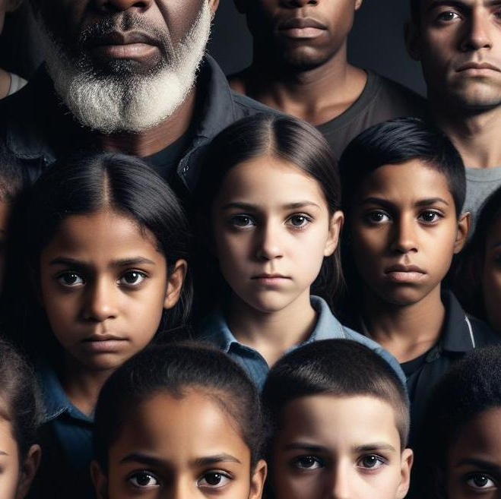
Folgen von Angst und Hass
Angst und Hass, die durch extremistisches Gedankengut geschürt werden, haben tiefe gesellschaftliche Auswirkungen. Sie führen zu einer Spaltung der Gemeinschaft, erschweren den interkulturellen Dialog und gefährden die soziale Stabilität. Zudem können sie in Gewalt und Diskriminierung münden und das Zusammenleben gefährden.

Slide 7
02
Präventionsstrategien

Slide 8
Aufklärung über Radikalisierung
Die Aufklärung über die Mechanismen der Radikalisierung ist entscheidend für die Prävention. Programme, die über die Zeichen und die Gefahren der Radikalisierung informieren, helfen, ein Bewusstsein in der Gesellschaft zu schaffen. Solche Bildungsmaßnahmen sollten sowohl in Schulen als auch in Gemeinschaftszentren angeboten werden.

Slide 9
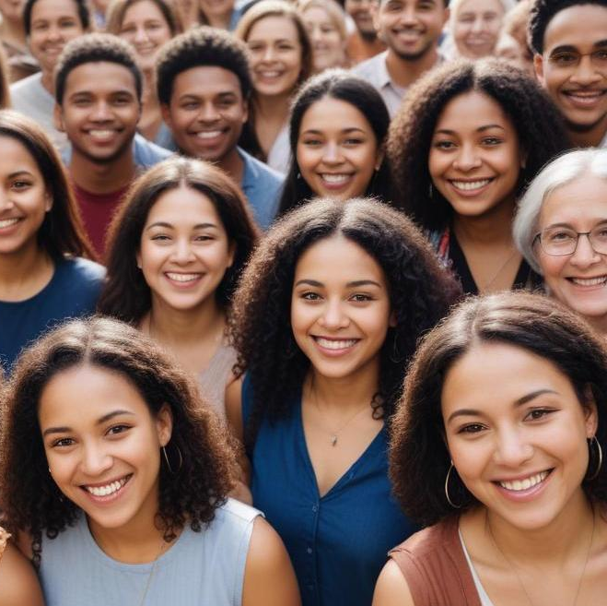
Förderung von Toleranz und Diversität
Die Förderung von Toleranz und Akzeptanz ist eine zentrale Strategie, um Extremismus entgegenzuwirken. Initiativen, die interkulturellen Austausch organisieren und Diversität wertschätzen, tragen dazu bei, Vorurteile abzubauen. Schulen und Gemeinden sollten Programme zur Stärkung sozialer Bindungen unterstützen.

Slide 10
Rolle der sozialen Medien im Extremismus
Soziale Medien spielen eine ambivalente Rolle im Extremismus. Sie bieten nicht nur Raum für Extremisten, ihre Botschaften zu verbreiten, sondern auch die Möglichkeit, positive Gegenbewegungen zu unterstützen. Das Verständnis dieser Dynamik ist wichtig, um Strategien zu entwickeln, die Extremismus entgegenwirken und positive Inhalte fördern.

Slide 11
Schlussfolgerungen
Die Bekämpfung von Extremismus erfordert einen ganzheitlichen Ansatz, der Bildung, Aufklärung und die Förderung von Toleranz umfasst. Es ist wichtig, die Rolle der sozialen Medien zu verstehen und aktiv gegen radikale Inhalte vorzugehen, um eine sichere Gesellschaft zu gewährleisten.

Slide 12
Thank you!
Do you have any questions?
Do you have any questions?

